Slide 1
Ứng dụng học máy dự đoán khả năng nghỉ học của sinh viên trường đại học Thủ Dầu Một
GVHD: ThS.Hồ Ngọc Trung Kiên
Nhóm 2:
Nguyễn Hữu Nghĩa
Lục Tấn Khoa
Trần Trung Nguyên
Phan Thuý Thanh

Slide 2

1/ Tính cấp thiết của đề tài
- Hiện nay, đa số các bạn sau khi tốt nghiệp THPT vẫn chưa chọn được cho mình hướng đi mà mình thật sự mong muốn, đa phần là theo tâm lý chọn đại để có thể học đại học, hoặc là đăng ký nhiều nguyện vọng đậu cái nào thì học cái đó.

Slide 3
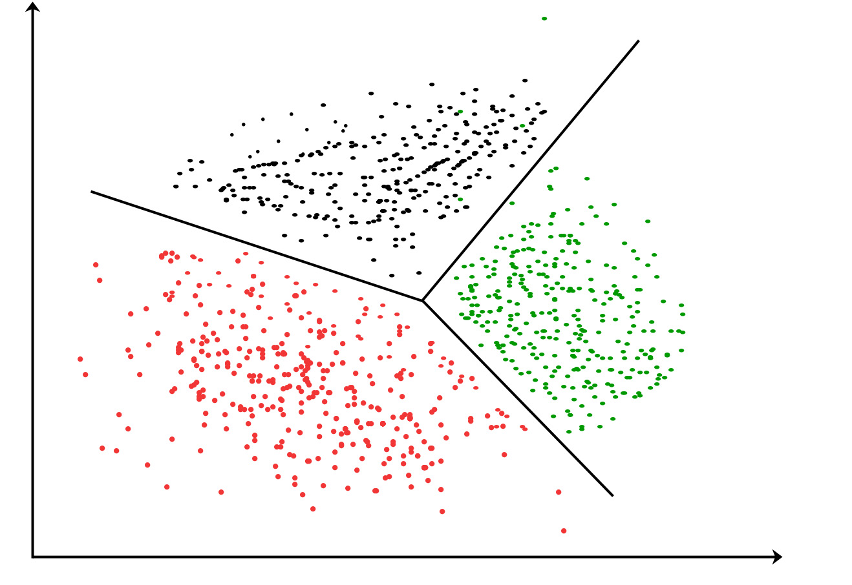
2/ Mục tiêu đề tài, đối tượng và phạm vi nghiên cứu
- Khoanh vùng, đưa ra dự đoán về khả năng nghỉ học của sinh viên dựa trên điểm số, ngành học, độ tuổi, kinh tế, khoảng cách từ nơi ở so với trường học.
- Đối tượng nghiên cứu:
Sinh viên trường đại học Thủ Dầu Một.

Slide 4



4/ Phương pháp nghiên cứu
Tìm hiểu về các thuật toán trong Machine Learning.
Sử dụng ngôn ngữ Python.
Matplotlib.

Slide 5


